Slide 1
Применение информационно-коммуникационной технологии в организованной образовательной деятельности
Мастер-класс для педагогов ДОУ города Агидель
Галеева Гульнара Раисовна,
педагог первой квалификационной категории.

Slide 2
Цель мастер-класса
Поделиться опытом использования информационно-коммуникационных технологий (ИКТ) в образовательной деятельности с детьми дошкольного возраста

Slide 3
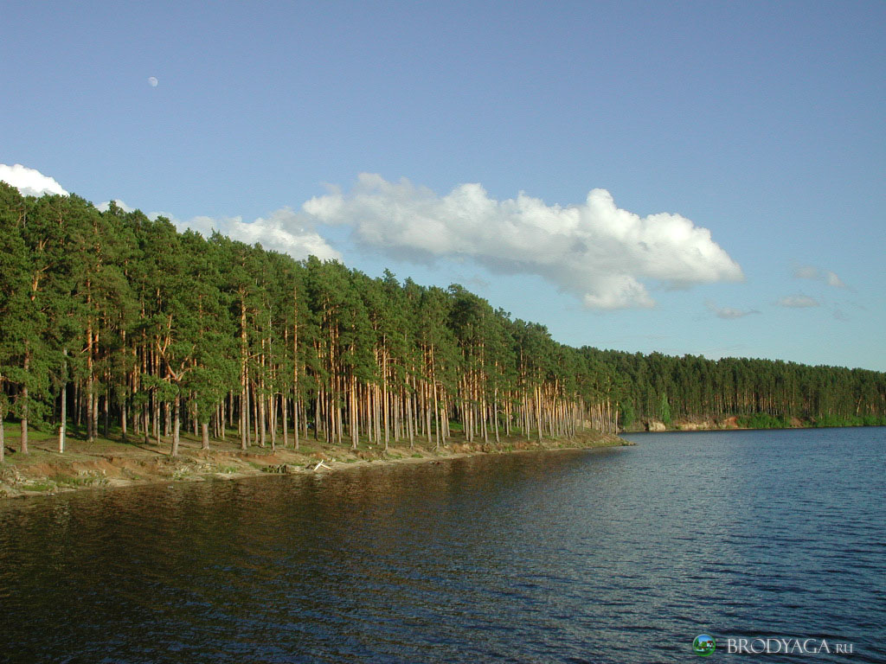

Slide 4
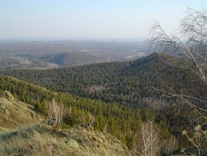

Slide 5
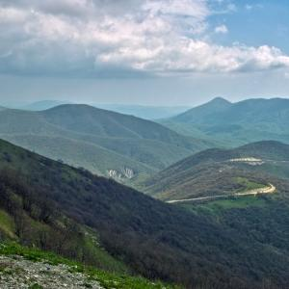

Slide 6
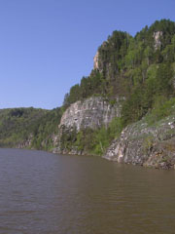

Slide 7
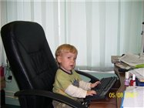
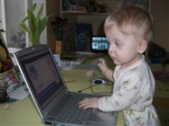
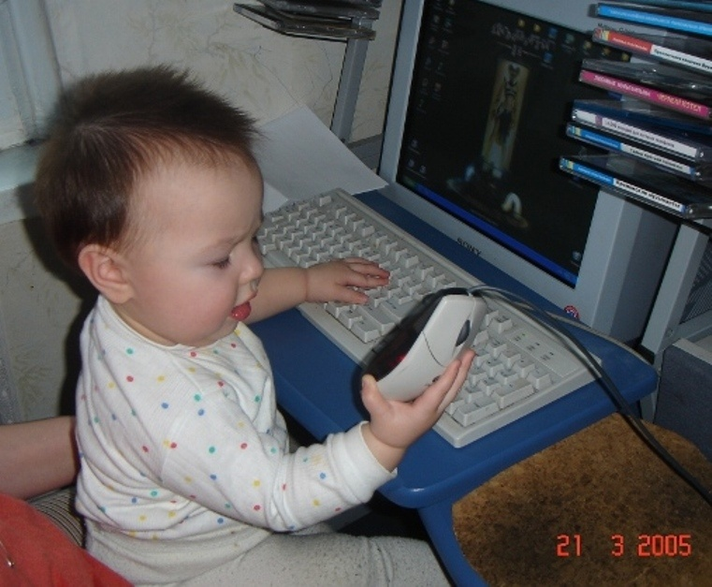
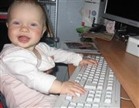

Slide 8
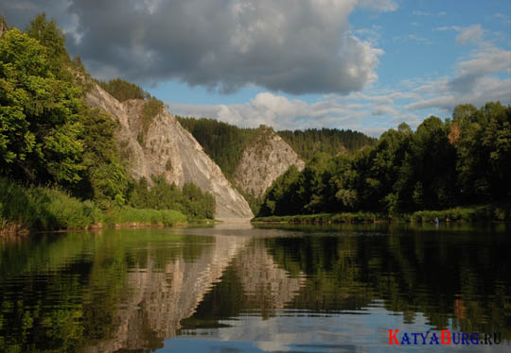

Slide 10
мин
гайна
бурзян
усерген
кыпсак
юрматы
тамьян

Slide 11
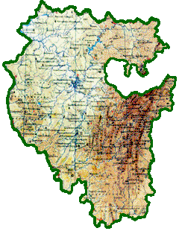

Slide 13
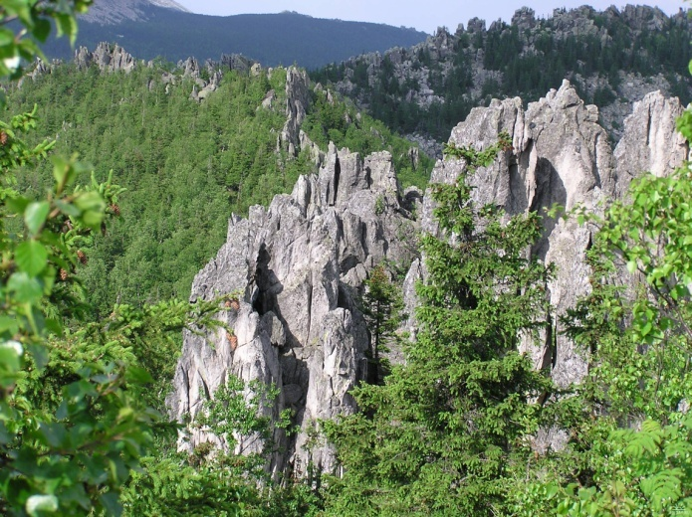

Slide 14
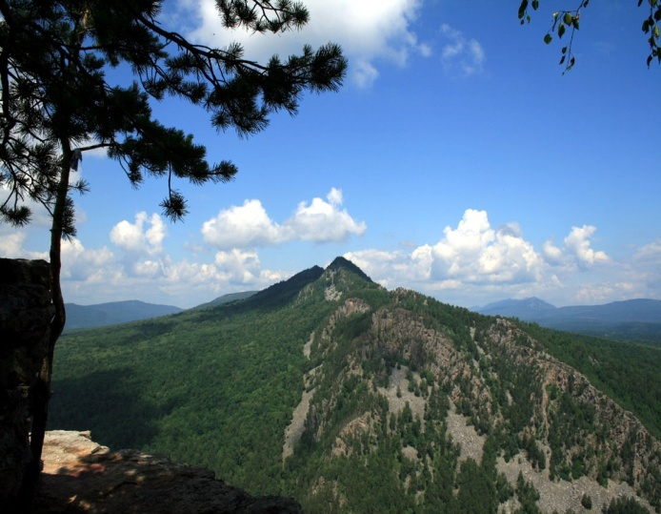

Slide 15
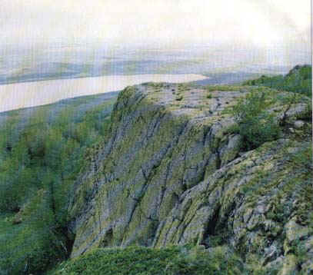

Slide 17
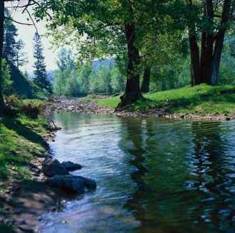

Slide 18

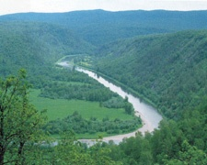

Slide 19
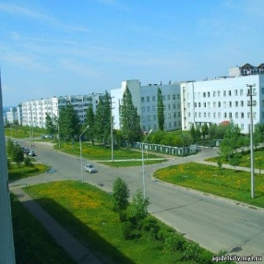


Slide 20
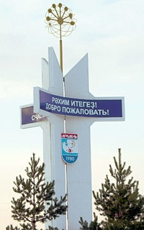

Slide 21
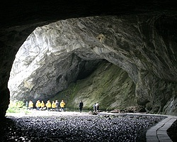



Slide 23
Смотреть видео «Шульган Таш»

Slide 24
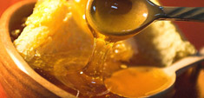


Slide 26
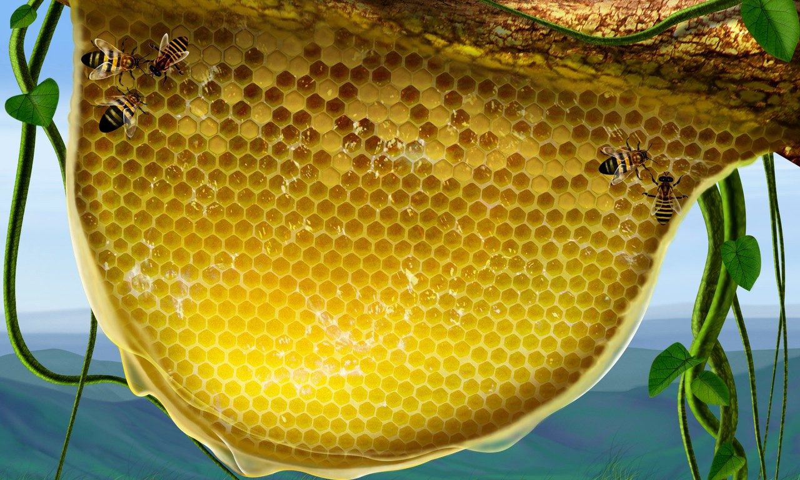

Slide 27
Смотреть видео «Бортничество»

Slide 28
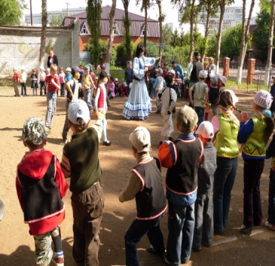

Slide 29
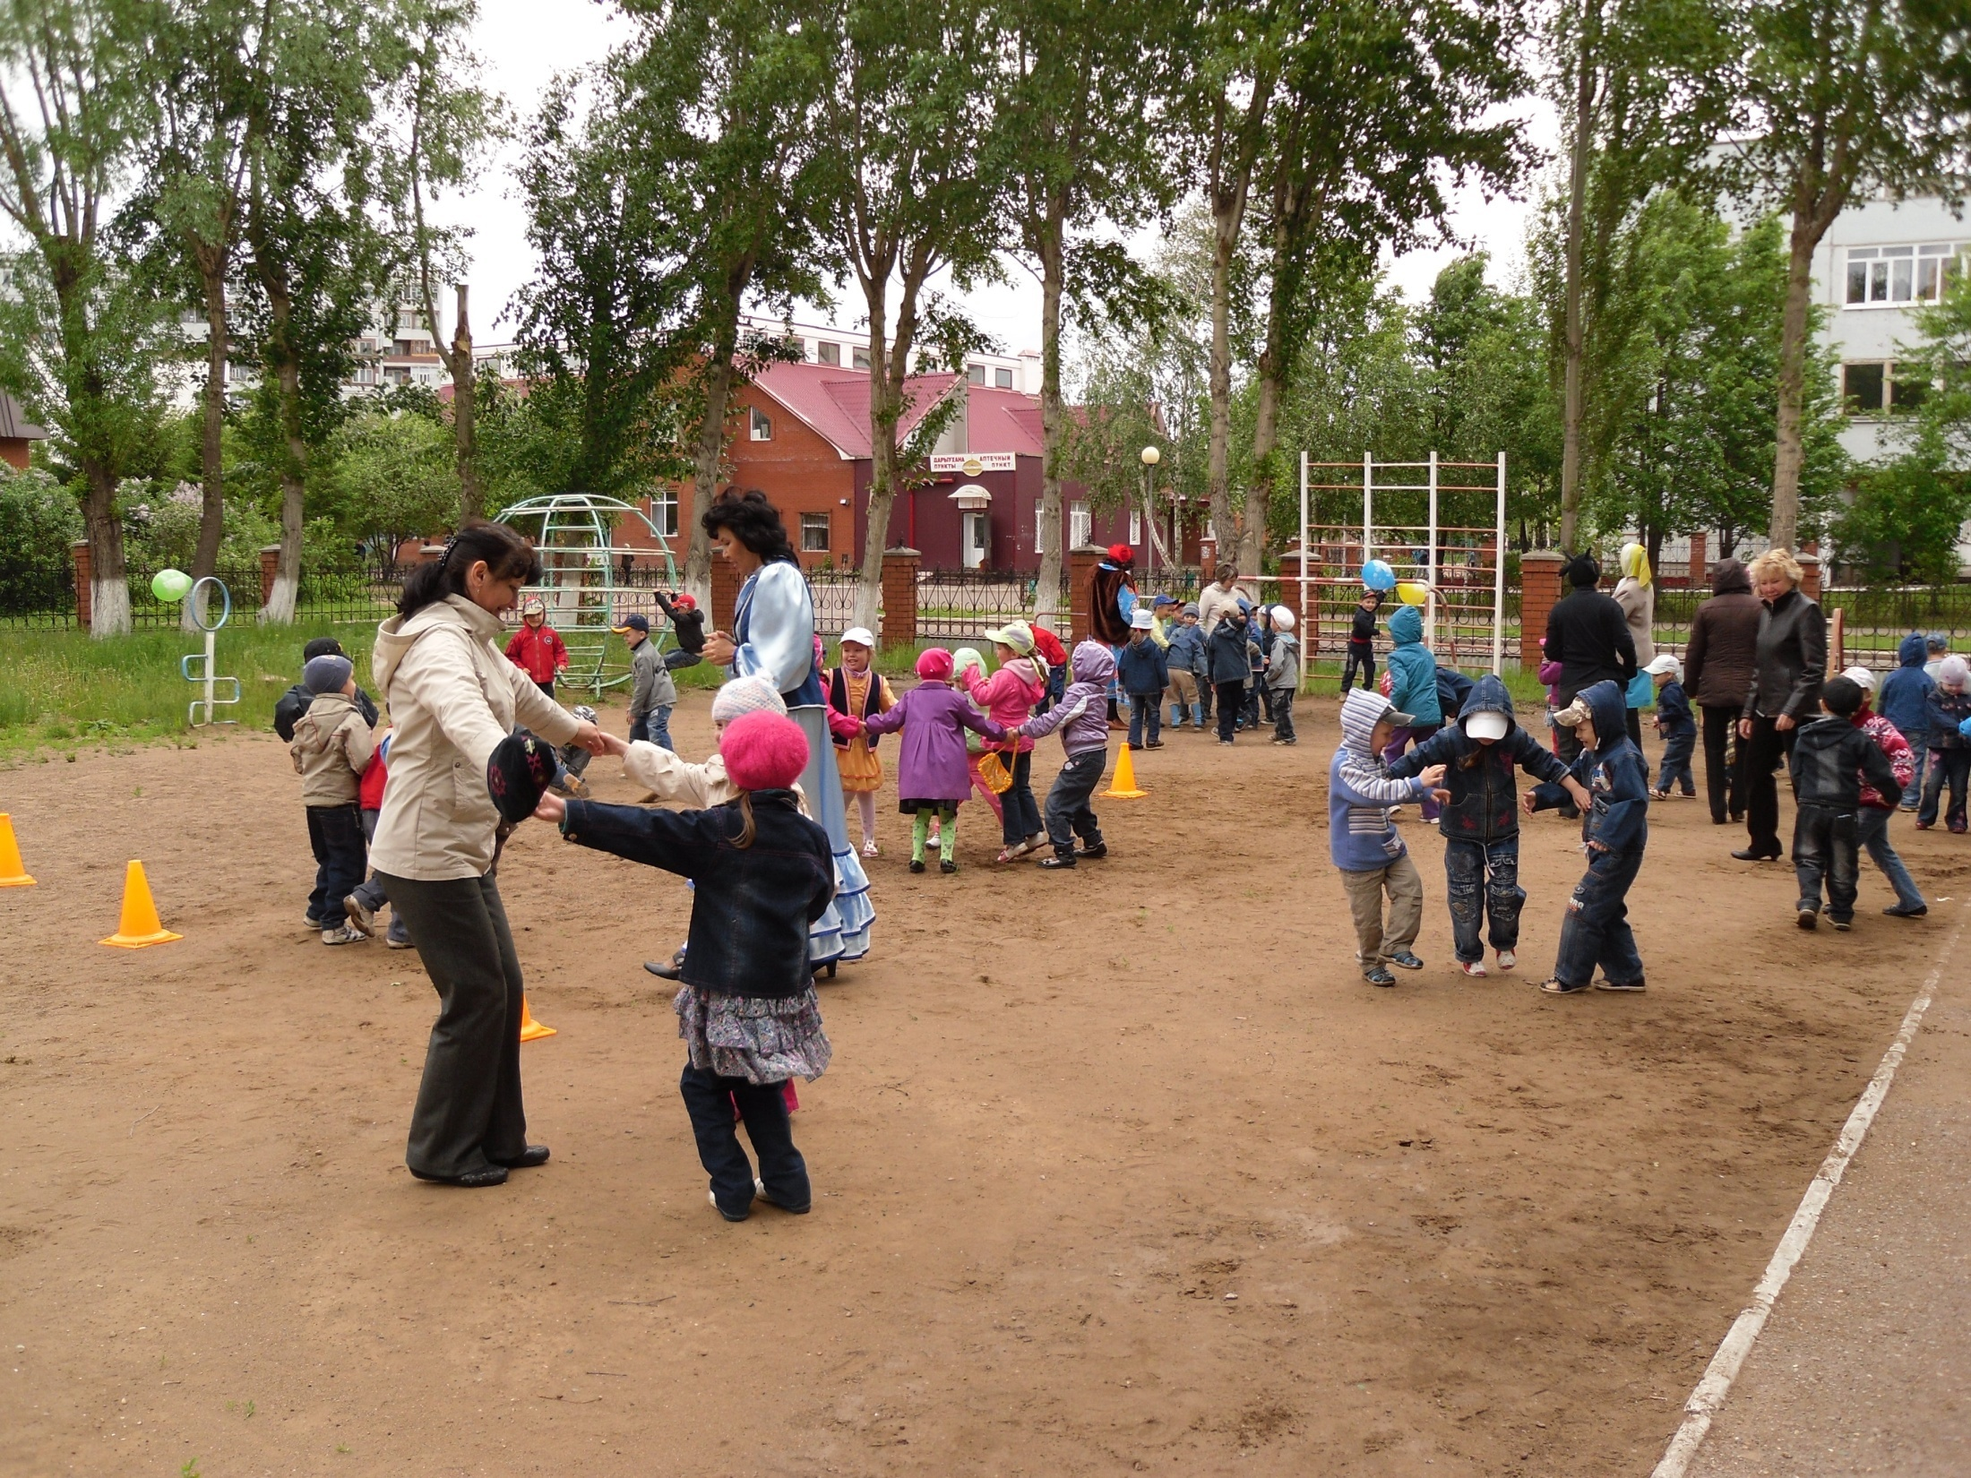

Slide 30
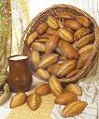

Slide 31
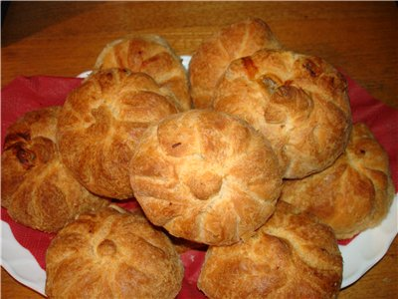
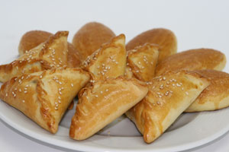
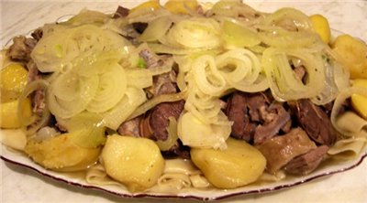

Slide 32
мин
гайна
бурзян
усерген
кыпсак
юрматы
тамьян

Slide 33
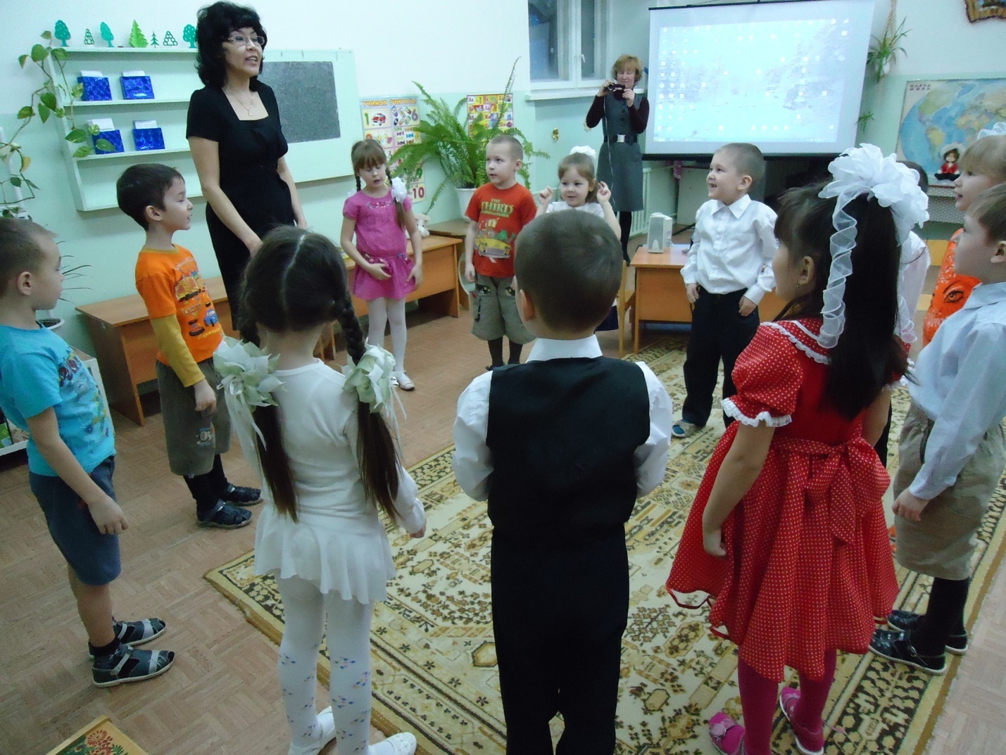

Slide 34
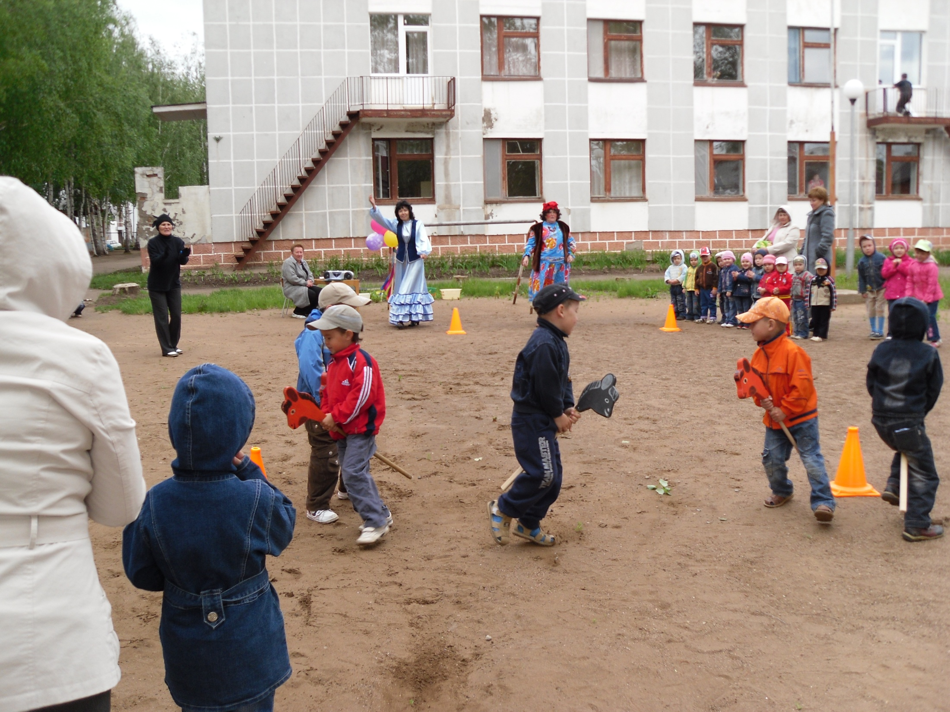

Slide 35
Спасибо за внимание!

